Slide 1

Sociální podnikání jako nástroj integrace lidí s mentálním postižením nebo duševním onemocněním
- zkušenosti z Plzeňského kraje
Martin Fojtíček

Slide 2
Sociální podnikání
Podnikatelské aktivity zacílené na budování sociálního kapitálu, ne(jen) finančního zisku
Typická je pluralita zdrojů, typů zapojení (dobrovolnictví), provázanost s místními komunitními iniciativami, někdy poskytování veřejných služeb

Slide 3
Sociální firma - definice
sociální firma
je konkurenceschopný podnikatelský subjekt působící na běžném trhu, jehož účelem je vytvářet pracovní příležitosti pro osoby výrazně znevýhodněné na trhu práce a k tomu jim poskytovat přiměřenou pracovní a psychosociální podporu.

Slide 4
Sociální firma - znaky
Vyvážení ekonomického, sociálního a environmentálního prvku
4 znaky požadované výzvou č. 30 OP LZZ:
  Obecně prospěšný cíl
  Participace, demokratické rozhodování a sociální kapitál
  Specifické financování a použití zisku
  Místní rozměr

Slide 5
Sociální kapitál
Zapojení pracovníků s mentálním handicapem nebo duševním onemocněním přináší:
Pracovníkům
  hodnotné sociální role (kolega, expert místo pacient, chovanec, uživatel služby)
  vyšší příjem
  nižší riziko relapsu, vyšší kvalitu života
Společnosti
  snížení nákladů na poskytování sociálních dávek, sociálních a zdravotních služeb a aktivní politiku zaměstnanosti
  destigmatizační efekt

Slide 6

Pracovní Sobota
Zakladatel a předchůdce pan Sobota jako OSVČ od 2006
(5 zaměstnanců)
2009 Pracovní Sobota s.r.o. jako sociální firma (majitelé Sobota + jiná FO, Ledovec)
Podpořeno z OP LZZ, výzva 30
(4/2010-3/2012)
15 zaměstnanců, z toho 13 OZP

Slide 7
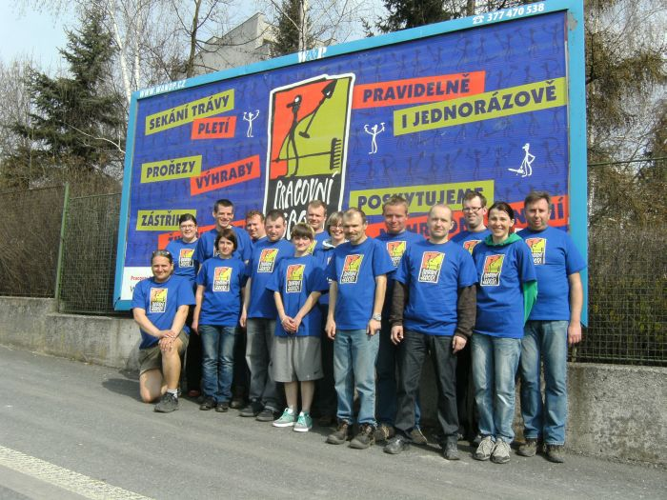


Slide 8
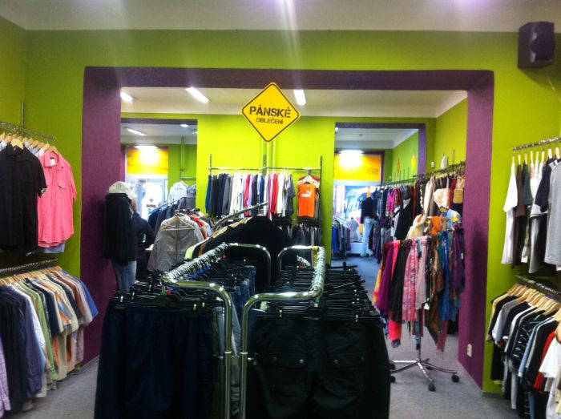
Second Hand SECOND HELP
Možnosti tu jsou o.p.s., Plzeň, Americká 36
15 pracovníků se ZP
Zaměření na kvalitní oděvy
Rozjezd podpořen výzvou 30 OP LZZ (7/2010-
6/2012)
Nově pobočka
v Klatovech
(bez podpory EU)

Slide 9
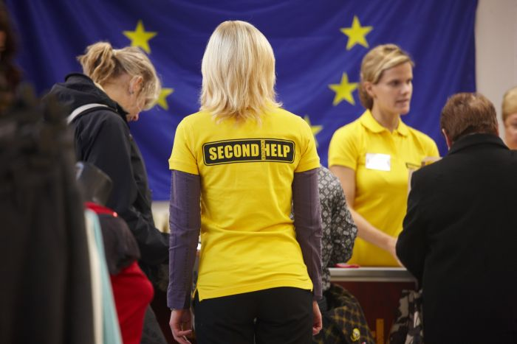

Slide 10
Další příklady …
Tréninková restaurace a kavárna Kačaba (www.kacaba.cz)
Dohromady s.r.o. – přířezy z fólií
Přeslička s.r.o. (www.preslicka.cz)
…

Slide 11
Děkuji Vám za pozornost!
martin@fojticek.cz

